Slide 1

Литература
7
класс
Тема:
Михаил Юрьевич
Лермонтов
Эпиграф:
Ни в одной литературе мира не бывало такого!
Гибнет величайший поэт страны. И в тот же час
является на смену другой, которому суждено стать
преемником гения в осиротевшей литературе.
И.Андроников.

Slide 2
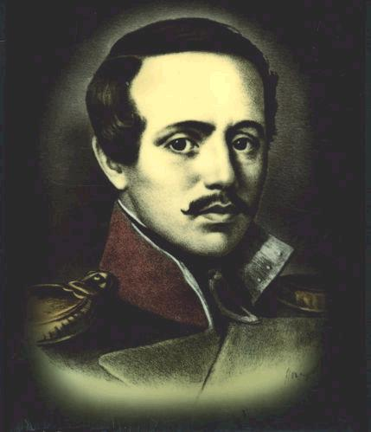
М.Ю.Лермонтов
1814 - 1841

Slide 3
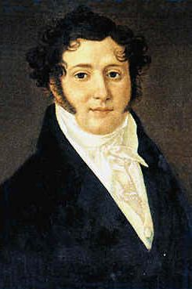
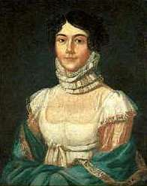
Родители М.Ю.Лермонтова
М.Ю.Лермонтов родился 3 (15) октября 1814 г. в семье армейского капитана Юрия Петровича Лермонтова и Марии Михайловны Лермонтовой (урожденной Арсеньевой). Юрий Петрович пленил свою богатую невесту внешней красотой и редким добродушием. Мария Михайловна вышла замуж, несмотря на протесты своей матери.

Slide 4
Отец Лермонтова -
Юрий Петрович, был пехотный капитан в отставке. По словам близко знавших его людей, это был замечательный красавец, с доброй и отзывчивой душой, но крайне легкомысленный и несдержанный. Поместье его находилось по соседству с имением, принадлежавшим Елизавете Алексеевне Арсеньевой, урождённой Столыпиной.

Slide 5
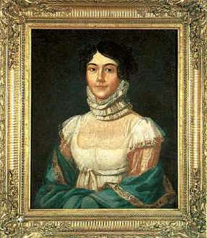
Мария Михайловна
Красота и столичный лоск Юрия Петровича пленили единственную дочь Арсеньевой, нежную и романтически-настроенную Марию. Несмотря на протесты своей гордой матери, она вскоре стала женой небогатого «армейского офицера». Семейное счастье продолжалось недолго. Постоянно болея, мать Лермонтова умерла весною 1817 г., оставив в воспоминаниях своего единственного сына много смутных, но дорогих ему образов.

Slide 6
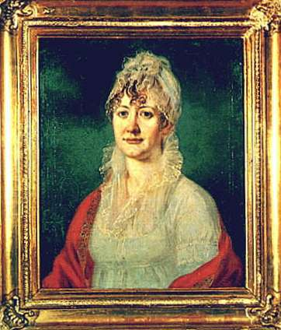
Бабушка Лермонтова, Елизавета Алексеевна Арсеньева, решительно отказала Юрию Петровичу в желании оставить сына у него, ссылаясь на бедность армейского капитана. Она увезла внука в своё имение Тарханы в Пензенской губернии.
Семейная драма наложила отпечаток на характер Лермонтова. Сердце мальчика разрывалось между доброй бабушкой и любимым отцом.

Slide 7
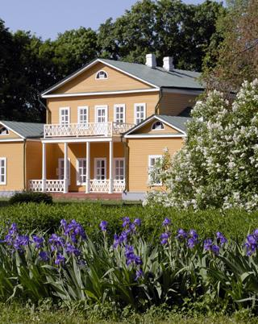
Это село раньше называлось Никольским, его жители занимались не только земледелием, но и продажей шкурок домашних животных. Таких скупщиков называли «ТАРХАНАМИ». Здесь и прошло детство поэта.
Имение «Тарханы»

Slide 8

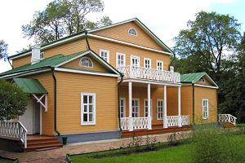



Тарханы

Slide 9

Бабушка окружила внука заботой и лаской, не жалела средств для развития многообразных талантов мальчика, рано проснувшихся в нём. Она наняла учителей, и Лермонтов на дому получил образование, не хуже столичного. С детских лет он писал стихи, рисовал, увлекался музыкой.
В детстве Лермонтов много болел. Тяжелый ревматизм надолго приковывал мальчика к постели, приучал к задумчивости и одиночеству. Когда Лермонтову исполнилось 10 лет, бабушка увезла мальчика на Кавказ лечить ревматическую болезнь.

Slide 10
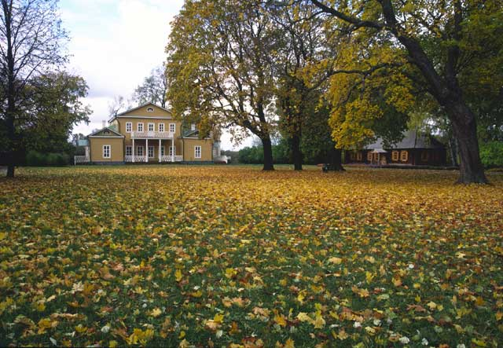
Скромные пейзажи имения
Самые первые, а потому и самые прочные впечатления- это скромный прелестный пейзаж Пензенской губернии, первые воспоминания - русские песни, народные игры и хороводы, неторопливые рассказы об Иване Грозном, о Разине и Пугачёве.

Slide 11
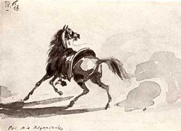
Таланты поэта
Природа одарила Лермонтова разнообразными талантами.
Он обладал редкой музыкальностью - виртуозно играл пьесы на скрипке, рояле.
Рисунок Лермонтова М.Ю.
Он рисовал и писал картины маслом, легко решал сложные математические задачи. Был великолепно образован, начитан, слыл сильным шахматистом, владел несколькими иностранными языками.

Slide 12
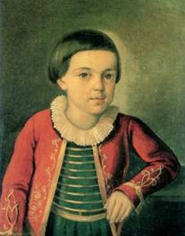
Первое чувство любви
На Кавказе он встретил девочку лет 9-ти и в первый раз узнал чувство любви, оставшееся в памяти на всю жизнь. Кавказ Лермонтов считал своей поэтической родиной, так как половину своей короткой жизни он провел там.

Slide 13
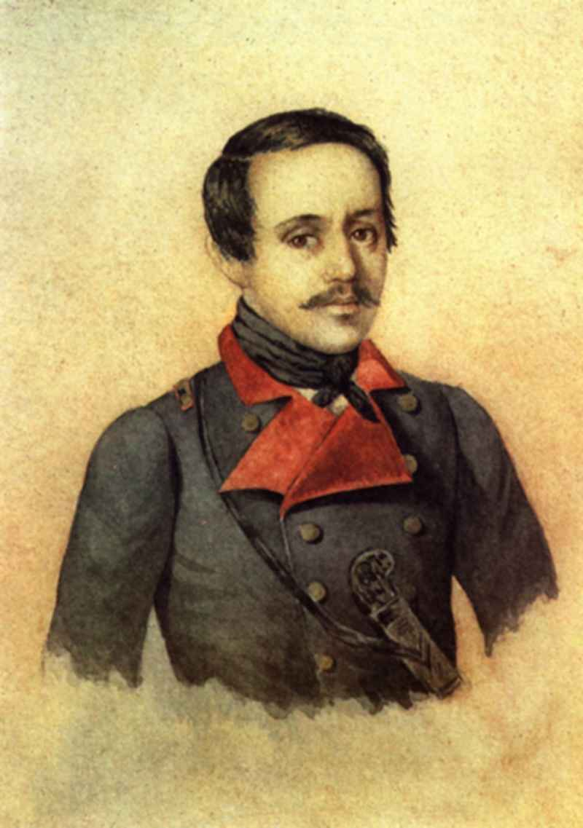
Лермонтов, получив прекрасное домашнее образование, подготовился для поступления в Московский университетский пансион, куда был зачислен 1 сентября 1828 года в четвёртый класс.

Slide 14
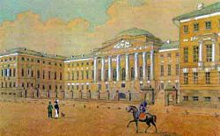
Лермонтов учился прилежно и был не однажды награждён призами, чем очень гордился. Выйдя из пансиона в 1830 г., он сразу же подал прошение о приёме его студентом в Московский университет.

Slide 15
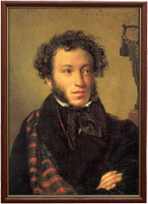
Кумиры поэта
Из русских писателей на него влияет сильнее всего Пушкин, пред которым он преклонялся всю жизнь, а из иностранных - Шиллером.

Slide 16
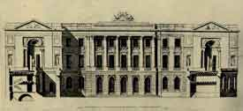
Через год, в 1832 году, Лермонтов ушёл из университета и выехал в Петербург. Там он поступил в Школу гвардейских подпрапорщиков и кавалерийских юнкеров, где также отличился, успешно выдержал экзамен при переходе в старший класс и по окончании был произведён в корнеты лейб-гвардии Гусарского полка.

Slide 17
В 1837 году имя Лермонтова стало известно всей образованной России благодаря стихотворению «Смерть поэта», написанному по поводу смерти А.С.Пушкина. Это стихотворение вызвало неудовольствие царского двора. Лермонтов вскоре был арестован, а потом переведён в Нижегородский драгунский полк, располагавшийся на Кавказе.
Весной 1838 г., благодаря хлопотам бабушки, Лермонтова возвратили в гвардию, в тот же лейб-гвардейский гусарский полк.

Slide 18


Slide 19
В апреле 1841 г. Лермонтов пытался выйти в отставку. Не получив положительного ответа, опять вынужден был уехать на Кавказ. Здесь произошёл конфликт Лермонтова с Мартыновым, переросший в дуэль. Лермонтов считал ссору незначительной, а примирение необходимым, но Мартынов считал по-другому.
15 июля 1841 г. состоялась дуэль. Лермонтов был убит.

Slide 20
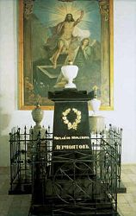
Бабушка обратилась к Николаю І с просьбой перевезти тело Лермонтова из Пятигорска в Тарханы. Поэт был погребён в фамильном склепе Арсеньевых в Тарханах, где он покоится и сейчас.

Slide 21
Задание для самостоятельной работы:
прочитайте в учебнике
материал о М.Ю.Лермонтове и
ответьте на вопросы на странице 78.

